Slide 1


Профессиональный курс. Спецкурс1. Python
Отчет по домашней работе №1
Обзор языка
Выполнил студент гр. РИЗ-230916у
Савельев В.Н.
преподаватель Бутаков Р.А.

Slide 2
Цель работы
1. Знакомство с языком Python

Slide 3
Задачи
Заменить “Sample Visualization” на свою фамилию
запустить в разных режимах, сделать скрины.
Дан код:
import numpy as np
from matplotlib import pyplot as plt
ys = 200 + np.random.randn(100)
x = [x for x in range(len(ys))]
plt.plot(x, ys, '-')
plt.fill_between(x, ys, 195, where=(ys > 195), facecolor='g', alpha=0.6)
plt.title("Sample Visualization")
plt.show()

Slide 4
Задача №1
Заменить “Sample Visualization” на свою фамилию
import numpy as np
from matplotlib import pyplot as plt
ys = 200 + np.random.randn(100)
x = [x for x in range(len(ys))]
plt.plot(x, ys, '-')
plt.fill_between(x, ys, 195, where=(ys > 195), facecolor='g', alpha=0.6)
plt.title("Vladimir Savelev")
plt.show()

Slide 5
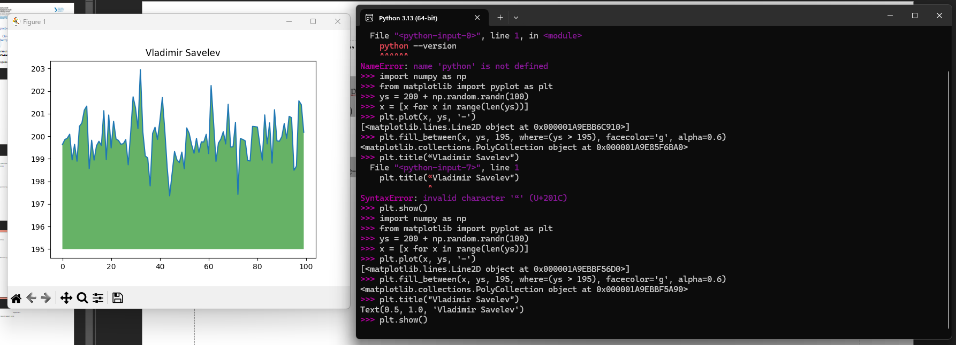
Задача №2
запустить в разных режимах, сделать скрины:
Рисунок 1 – запуск в режиме «Интерактивный режим (командный интерпретатор python)»

Slide 6
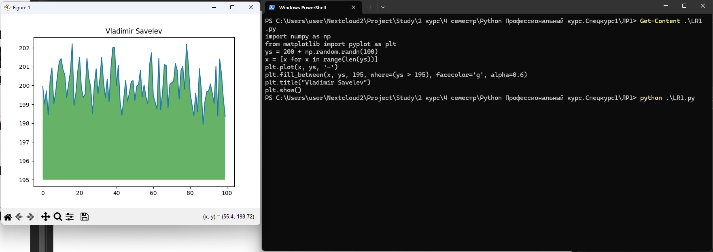
Задача №2
запустить в разных режимах, сделать скрины:
Рисунок 2 – запуск в режиме «Скриптом из командной строки

Slide 7
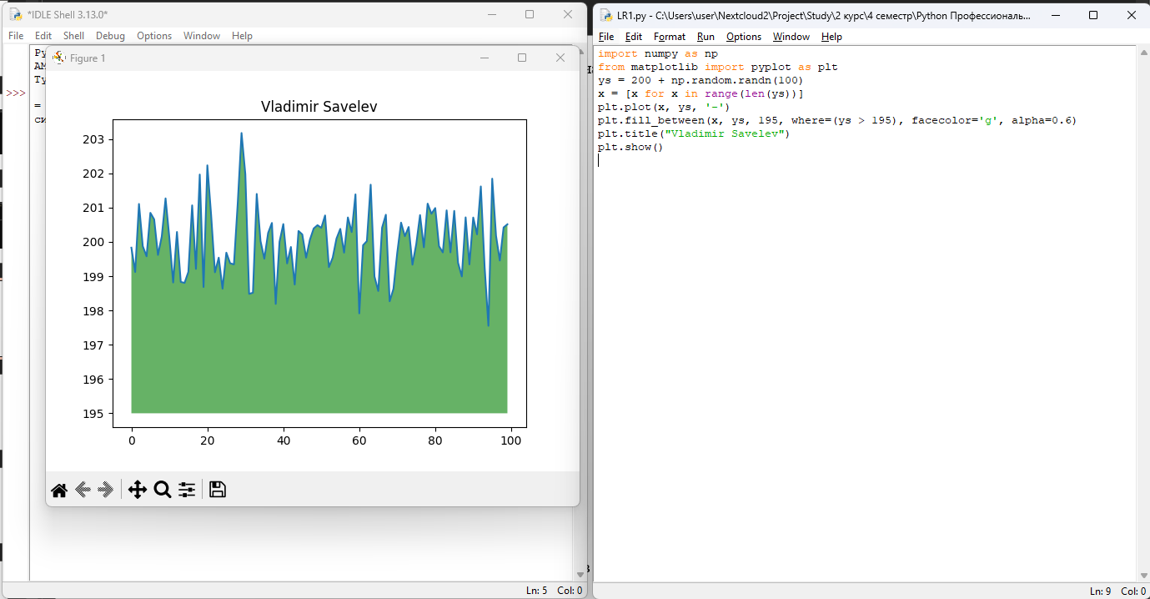
Задача №2
запустить в разных режимах, сделать скрины:
Рисунок 3 – запуск в режиме «IDLE»

Slide 8
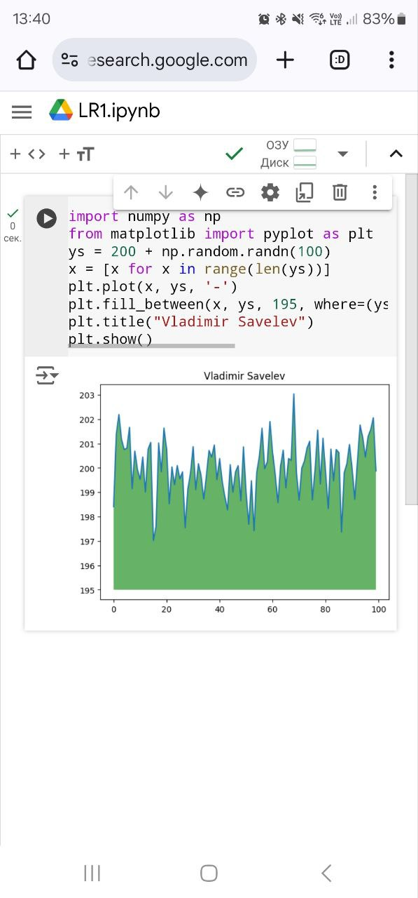
Задача №2
запустить в разных режимах, сделать скрины:
Рисунок 4 – запуск в режиме «Google.Collab»

Slide 9
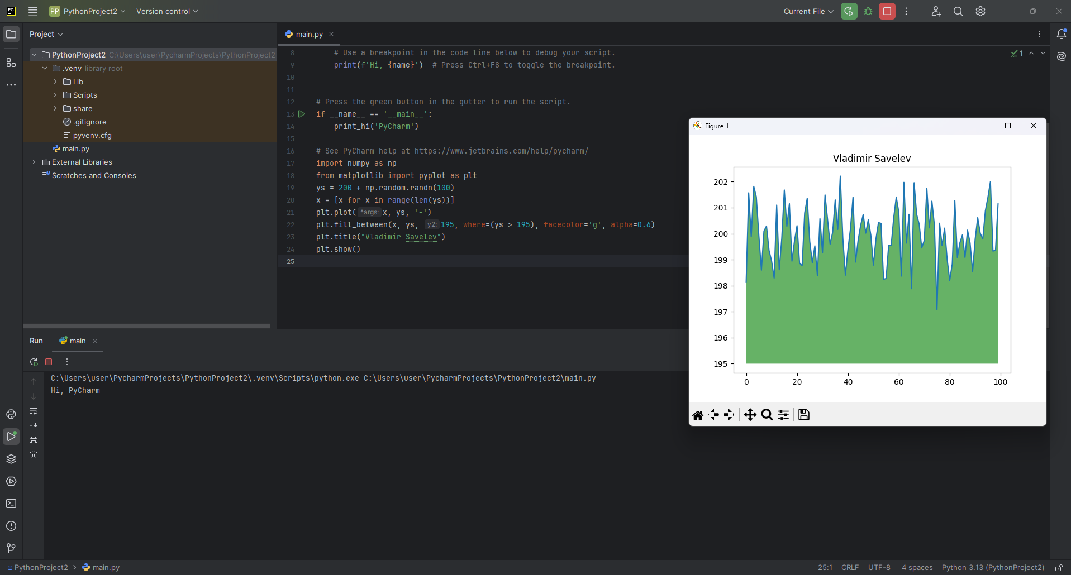
Задача №2
запустить в разных режимах, сделать скрины:
Рисунок 5 – запуск в режиме «PyCharm»

Slide 10
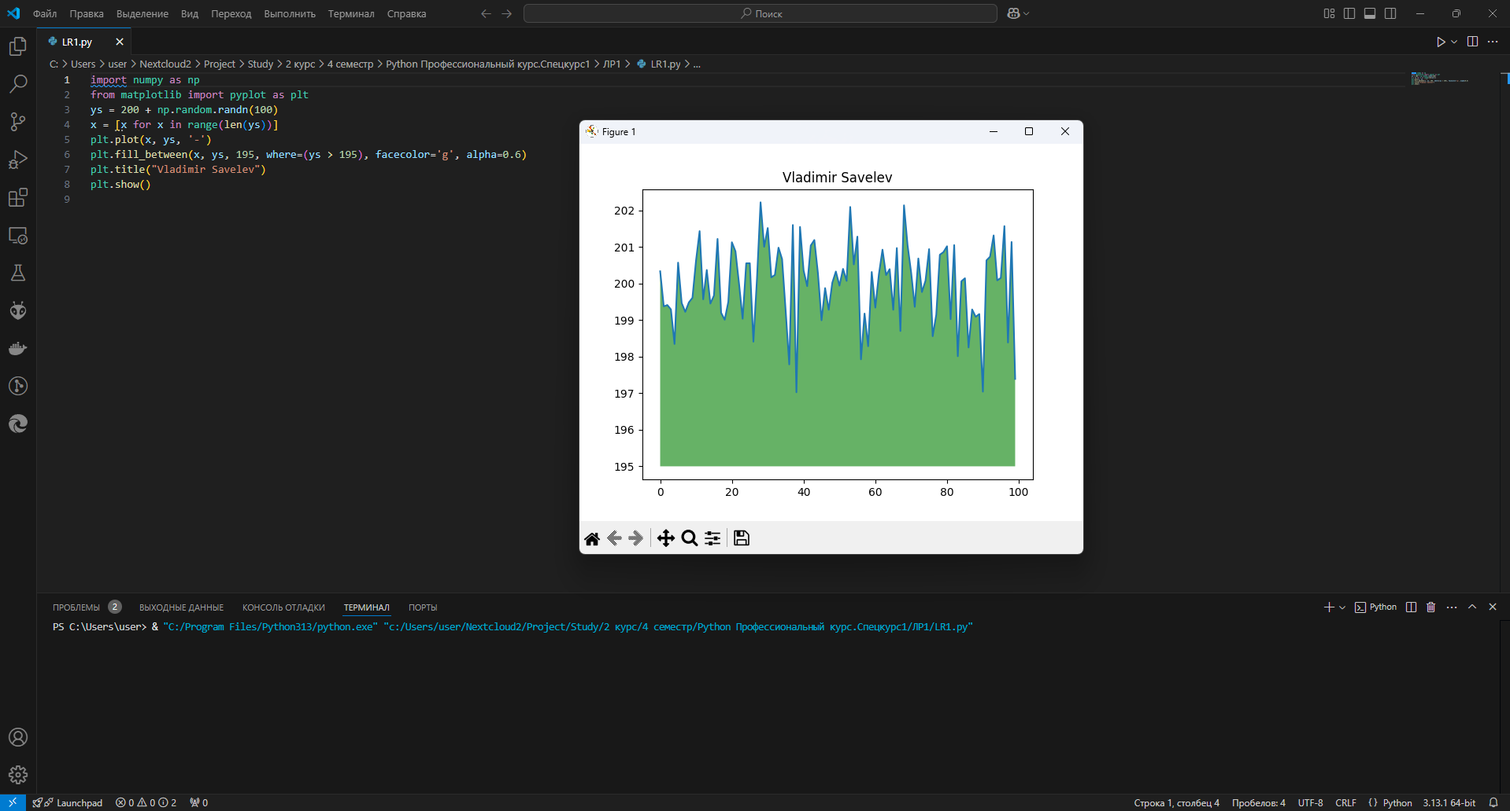
Задача №2
запустить в разных режимах, сделать скрины:
Рисунок 6 – запуск в режиме «Visual Studio code»

Slide 11
Вывод
Работать с Python можно в различных средах разработки, каждая среда разработки предоставляет своеобразные упрощения процесса разработки, однако Python позволяет разрабатывать и выполнять программы используя командную строку и интерпретатор.

